Slide 1
计算机导论与程序设计
1-1 计算机体系结构
2022-09

Slide 2

目 录
01
冯.诺依曼结构
02
计算机硬件
崇尚学术
追求卓越
崇尚学术
追求卓越
03
计算机软件
厚德 求真 砺学 笃行

Slide 3



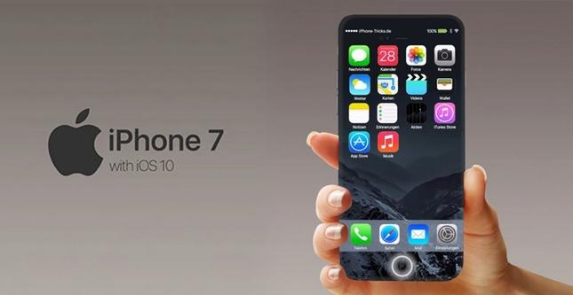
00 计算无处不在
Computers are everywhere！

Slide 4
01 冯.诺依曼结构
冯·诺依曼计算机设计原则
采用二进制：数据和指令一律用二进制数表示
存储程序概念：程序存储在内存中，顺序执行，控制计算机的运行
计算机结构：[输入、输出]、[存储器、控制器]、运算器五大部分。
Notes:
冯·诺依曼结构也叫程序存储控制结构，数据和程序都存储在内存中
当前计算机的基础
数据流、指令流和控制流合称信息流，在总线上传输
冯·诺依曼没有用图形表示计算机系统结构，导致了目前的各种计算机结构图。

Slide 5
01 冯.诺依曼结构
计算机各部件的主要功能
1. 运算器（ALU: Arithmetical and Logical Unit）
运算器的主要功能就是对二进制数据进行算术运算和逻辑运算，所以也称算术逻辑单元。
算术运算：加、减、乘、除等；
逻辑运算：比较、移位、与、或、非、异或等
2. 控制器（CU：Control Unit）
控制器是整个计算机的控制枢纽，用于控制计算机各部件协调地工作。
Notes:
运算器和控制器合称CPU

Slide 6
01 冯.诺依曼结构
计算机各部件的主要功能
3. 存储器（Memory）
存放运行的程序和数据，基本操作包括写入或读出数据。
向存储单元存入数据称为“写入”（新数据覆盖原旧数据）；
从存储单元取出数据称为“读出”（不破坏原数据）。
4. 输入设备（Input Device）
将输入信息转换为二进制编码
用户对计算机进行操作控制
常用的输入设备有键盘、鼠标、扫描仪、触摸屏等。
5. 输出设备（Output Device）
将处理结果转换为用户熟悉的形式，如，数字、文字、图形、声音、视频等
常用的输出设备有显示器、打印机、绘图仪和音响等。
Notes:
输入设备：将输入信息转换为二进制编码；
用户对计算机进行操作控制。（游戏杆、麦克风）

Slide 7
01 冯.诺依曼结构
计算机如何工作？
读取-执行周期
Notes:
计算机之所以能自动地工作，是因为CPU能从存放程序的内存里取出一条指令并执行这条指令；紧接着又是取指令，执行指令，如此周而复始，构成了一个封闭的循环。除非遇到停机指令，否则这个循环将一直继续下去。

Slide 8
01 冯.诺依曼结构
存储程序思想的重要性
1.存储程序的思想
没有内存的计算机无法进行复杂计算。
2.程序控制计算机
冯·诺依曼将程序与数据同等看待，是计算机的一场革命。
早期计算机由硬件（控制器）控制整个系统，存储程序导致了由程序（操作系统）控制计算机。
由程序控制计算机实现了巴贝奇对计算机的设计思想。（线上内容：了解巴贝奇的思想）
Notes:
冯.诺依曼体系最重要的就是存储程序思想
1. 人类计算案例：
心算2位数加法毫不费力；
心算20个2位数加法很费力；
如果有草稿纸，也能很快算出来。草稿纸就是存储器
2.
需要了解计算机之父巴贝奇的差分机，没有控制器是用机械硬件控制
目前计算机系统由程序进行控制。
如，进程管理（处理器管理）；
如，存储管理；
如，设备管理；
如，文件管理等。

Slide 9
01 冯.诺依曼结构
存储程序思想的重要性
3. 提高运算效率
计算机从存储器中依次取指令执行，大大提高了运行效率。
4. 程序员职业的独立
存储程序导致了硬件（操作系统作为控制器进行管理）与软件的分离；
直接催生了程序员这个职业。
Notes:
存储程序思想允许任意程序被加载到内存中执行，任意操作指令和数据的能力使得创造链接器、编译器等工具得以实现，使程序员职业独立

Slide 10
01 冯.诺依曼结构
思考
冯诺依曼体系的瓶颈？
除了冯.诺依曼体系，还有什么体系结构？
Notes:
哈弗结构：数据和程序分开存储，用于嵌入式系统，例如51单片机和ARM9

Slide 11
02 计算机硬件
计算机系统构成
计算机系统是由计算机硬件和软件组成的
从功能上看，计算机软件极大地提高和扩展了计算机硬件的能力，计算机硬件为软件的存在提供了物质基础
计算机软件
计算机硬件

Slide 12
02 计算机硬件
运算器
硬件组成
CPU
控制器
内存（ROM / RAM /Cache）
主机
总线
硬
件
I/O接口
外存储器
外部设备
输入设备
输出设备

Slide 13
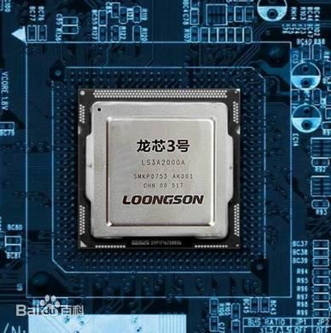
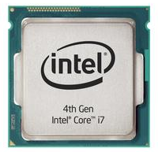
02 计算机硬件
CPU
CPU是一种超大规模集成电路器件，一个CPU中可以集成几百万个甚至更多个晶体管。通常称之为微处理器（Microprocessor）
CPU负责从内存中通过地址找到数据和指令，解释并执行这些指令，再将处理的结果存回内存，或者存入外存，或者送入输出设备加以输出
微处理器的主要生产厂商之一是 Intel 公司，先后推出了4004、8086、80286、80386、80486、Pentium 等系列的产品
“龙芯”系列CPU是我国自主设计和生产的

Slide 14
02 计算机硬件
内存
随机访问存储器（Random Access Memory, RAM）
用来暂时存储进行计算时所需的数据和指令（简称信息）。
计算机电源关闭后，RAM 中存储的信息将全部消失。
向一个位置写入信息，原来存储的信息将丢失；读出信息后，原来存储的信息仍然保留
只读存储器（Read Only Memory, ROM）
用来长期存储一些常用信息，如计算机的启动程序。
计算机电源关闭后，ROM 中存储的信息仍然保留。
所存储的信息是在计算机出厂时用专门的设备写入的
一般只能读出，不能写入。

Slide 15
02 计算机硬件
计算机中的数据存储
数据存储的组织形式
位(Bit)：存放一位二进制数（0 或 1），最小的存储单位，简写为b。
字节(Byte)：8个二进制位为一个字节（简写为B）。是计算机数据处理的基本单位，计算机主要以字节为单位解释信息。
字(Word)：占据一个单独的地址（内存单元编号），并作为一个单元（一个或多个字节组合而成）处理的一组二进制数
字长：处理器同时可以一次处理的二进制数据宽度（位数）
位
字节（8位）
…
字
不同字长的计算机，
区别在哪里？
 | 8位机 | 16位机 | 32位机 | 64位机
字长 | 8位（1字节） | 16位（2字节） | 32位（4字节） | 64位（8字节）
Notes:
位，字节、字是计算机的基本单位
8位机，16位机，32位机，64位机的区别
8位机字长为8位（1字节），16位机字长为16位（2字节），32位机字长为32位（4字节），64位机字长为
2^32=4G
2^64

Slide 16
02 计算机硬件
存储体结构图
存储位
存储单元
（字节）
存储单元地址
0000H
0001H
0002H
FFFFH
存储体
Notes:
操作系统位数表示操作系统寻址能力，因此32位系统只能访问4G内存。

Slide 17
02 计算机硬件
高速缓冲存储器（Cache）
由静态存储芯片（SRAM）组成，存取速度高于内存（DRAM）
主要性能指标：命中率
Cache
主
存
储
器
外
存
储
器
CPU
Notes:
Cpu要访问某个存储器地址时先看看cache中是否已经有了该地址的内容，有就从cache中读，没有再从内存中读，并更新缓存
命中率越高，速度越快，涉及更新策略，替换策略

Slide 18
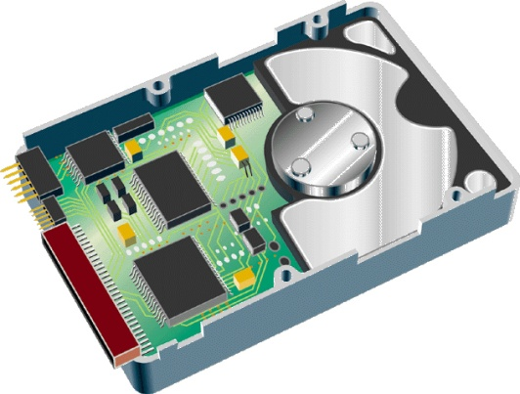
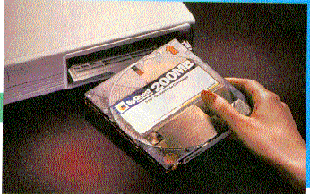
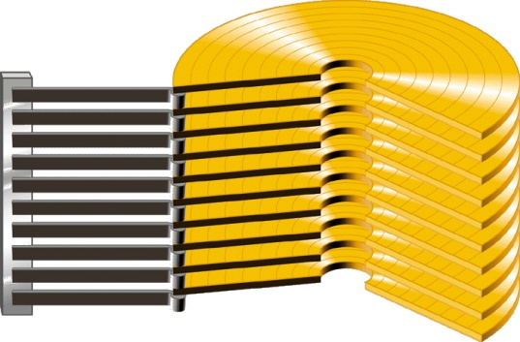
02 计算机硬件
外存
外存的主要特征是：非失电地、持久地存储信息。
目前广泛使用的外存种类是：
软盘（Floppy disks）
硬盘（Hard disks）：覆盖了磁性物质的金属盘片、高速存取数据、大容量。
光盘（Optical disks）
磁带（Magnetic tape）
移动闪盘 （flash disks）
内部硬盘
可移动硬盘
硬盘盘组

Slide 19
02 计算机硬件
内存和外存
内存等速存取
外存数据存取包括寻道和数据传输时间
外磁盘不能抗震
计算机速度发展的瓶颈-I/O速度
Notes:
Cpu执行速度远高于存取速度

Slide 20
02 计算机硬件
存储容量
在图灵机中，带的长度是无限的。但是，真实的计算机存储容量（相当于图灵机中带的长度）总是有限的。
计算机的字长可能不同，为便于比较，需用与字长无关的单位来表示计算机的存储容量，即字节。常用的表示单位是：
B（Bytes)、KB（Kilobytes ）、MB（Megabytes，汉语读作 “兆”）、GB（Gigabytes）、TB（Terabytes）。
1KB = 1024 B = 2¹⁰ bytes≈10³ bytes （千字节）
1MB = 1024 KB = 2²⁰ bytes≈10⁶ bytes （百万字节）
1GB = 1024 MB = 2³⁰ bytes≈10⁹ bytes （十亿字节）
1TB = 1024 GB = 2⁴⁰ bytes≈10¹² bytes（万亿字节）
Notes:
销售的硬盘上标称的G是以10^3为KB，因此标称容量在计算机内显示并没有这么多

Slide 21
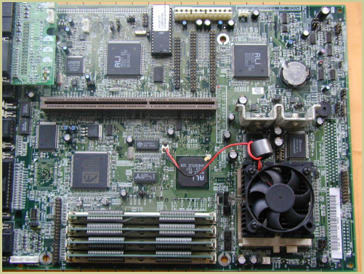
02 计算机硬件
主板
CPU、 RAM 和 ROM 被安装在一块电路板上，它通常称为主板（ Motherboard）或系统板（System board）
ROM
带有散
热风扇
的CPU
RAM

Slide 22
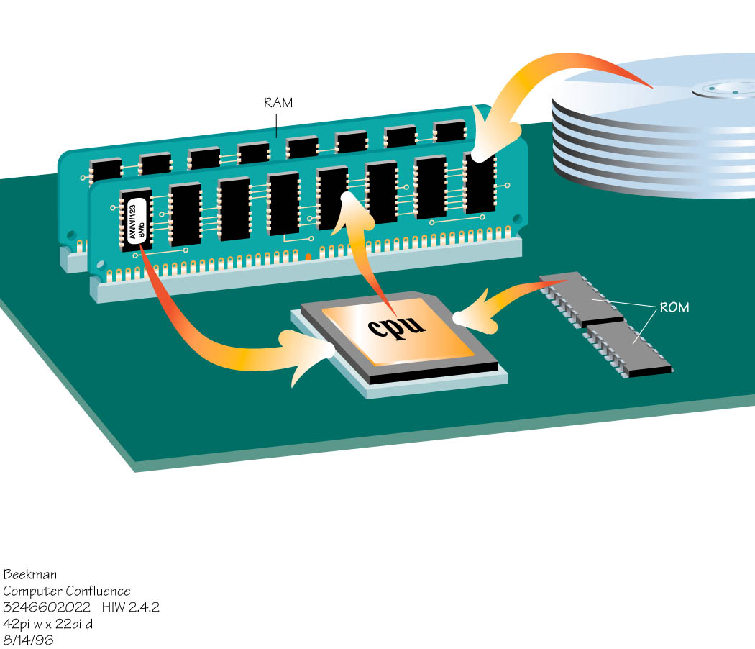
02 计算机硬件
计算机内部的信息流
CPU、RAM、ROM、外存之间的信息流动
RAM
ROM

Slide 23
02 计算机硬件
系统总线（System Bus）
计算机的主要部件利用一条公共通路来相互通信，这条公共通路称为系统总线。
系统总线能同时传送的二进制位数，称为总线的宽度，也是字长。
系统总线
CPU
显示器
键盘
RAM
硬盘
CD-ROM

Slide 24
02 计算机硬件
系统时钟（System Clock）
计算机主板上的一个芯片，产生精确的电脉冲，用来协调计算机各个部件的动作
时钟频率用 MHz（每秒百万次）或 GHz（每秒十亿次）来表示
CPU时钟频率和外频（倍频技术）
主频=外频×倍频
带宽=时钟频率×（字长/8）
Notes:
在486之前，CPU的主频还处于一个较低的阶段，CPU的主频一般都等于外频。
而在486出现以后，由于CPU工作频率不断提高，而PC机的一些其他设备（如插卡、硬盘等）却受到工艺的限制，不能承受更高的频率，因此限制了CPU频率的进一步提高。
因此出现了倍频技术，该技术能够使CPU内部工作频率变为外部频率的倍数，从而通过提升倍频而达到提升主频的目的。
倍频技术就是使外部设备可以工作在一个较低外频上，而CPU主频是外频的倍数。

Slide 25
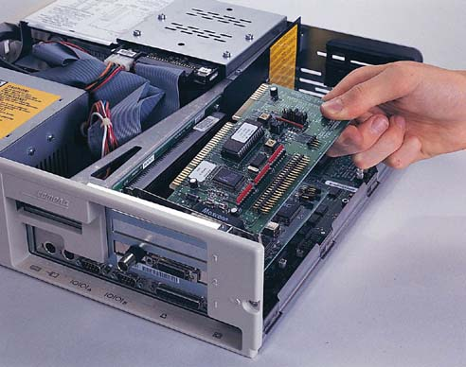
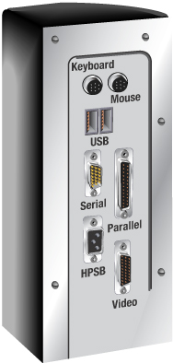
02 计算机硬件
板卡
扩展槽、板卡和端口
扩展槽
计算机中有一组与总线相联的扩展槽（Slot），用来插入各种板卡（Card）。板卡通常用来控制计算机的外设以及进行网络通信。主板和板卡上还安装了一些端口（Port），以便用各种电缆与计算机机箱之外的设备相联
专用端口：
与键盘、鼠标、显示器等外设相连。
其他端口：
串口（Serial port）：每次传送 1 bit；传送的距离较长（50~3000米）
并口（Parallel port）：每次传送 8 bits；传送的距离较短（5米以内）
USB（Universal Serial Bus，通用串行总线）：比串口和并口的传输速度都快，已经在取代串口和并口，一个端口可与多个设备相联
SCSI（High Performance Serial Bus，小型计算机接口）：高速、多设备
端口
Notes:
插槽类型：PCI，ISA，PCI带宽更高，ISA已逐渐淘汰
Pci-e(express) 5GB/s
Pci 133MB/sec(32位)和266MB/sec(64位)
Isa 最大传输率8MB/sec(16位总线）
目前很多板卡已经集成在主板上，插槽主要用来扩展PCI-E设备
好多人考研面试不知道usb全称怎么写

Slide 26
02 计算机硬件
输入与输入设备
计算机的输入是：数据和指令，大致分为以下四类：
程序；
文字、数字、图象、声音等；
用户的命令（User’s commands）：用户对计算机应当如何工作的指示；
用户的响应（User’s responses）：用户对计算机所提出的问题的回答。
计算机的输入可以：
直接来自用户；
来自其他资源。

Slide 27
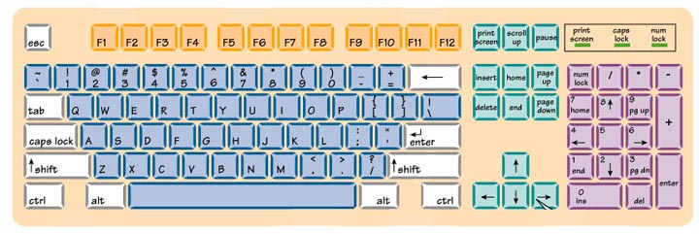
02 计算机硬件
键盘
键盘是最常用的输入设备，可以输入字符、数字和特殊符号，并需要显示器的配合（回显）
用键盘所输入的符号都要被转换成对应的二进制码，如 ASCII码。
功能键
特殊功能键
数字键
字母键
回车键
光标控制键
Notes:
不同键盘布局：Qwer键盘

Slide 28
02 计算机硬件
直接输入设备
从外界直接获得输入信息，有以下三类：
定位设备（Pointing devices）：鼠标（Mouse）、触摸屏（Touch screen）、光笔（Light pen）、游戏杆（Joystick ）、数字化仪（Digitizer）、手写输入（Handwriting）等。
扫描设备（Scanning devices）：图像扫描仪（Image scanner）、传真机（Fax machine）、条形码读入器（Bar-code reader）、字符与标志识别设备（Character and mark recognition devices）（如磁性墨水字符识别（MICR）、光学字符识别（OCR）、光学符号识别（OMR））、数码相机（Digital camera）等。
声音输入设备（Voice-input devices）：语音识别系统（Voice recognition system）等。
Notes:
不同键盘布局：Qwer键盘

Slide 29
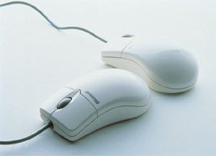
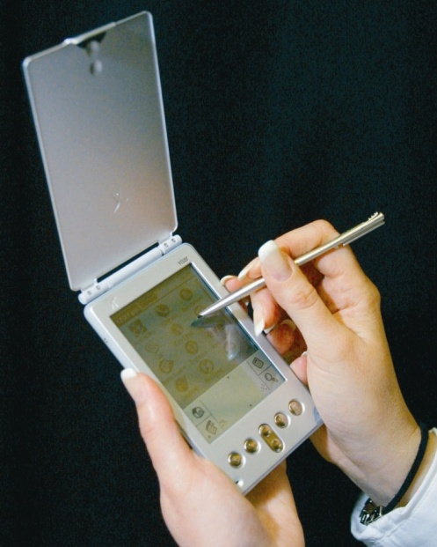
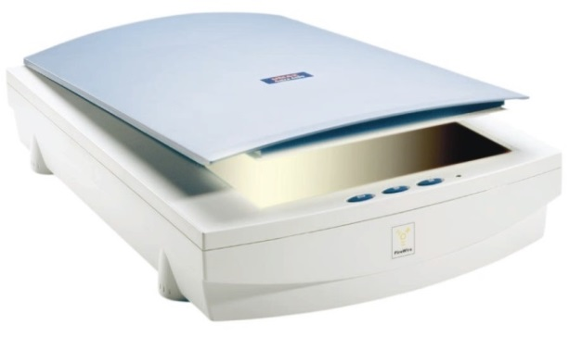
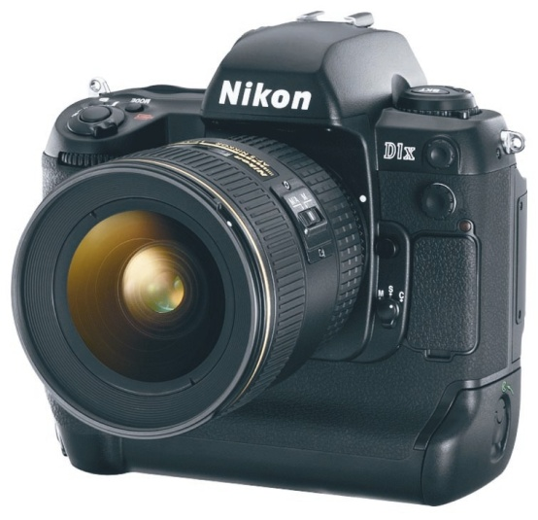
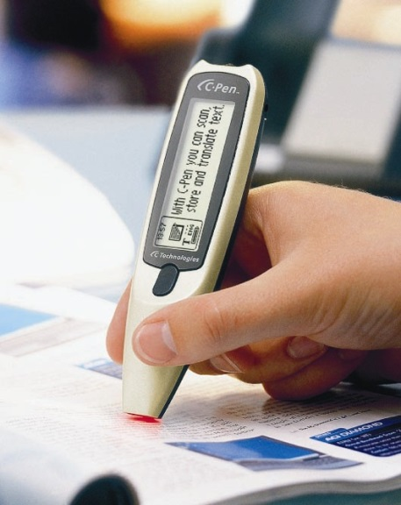
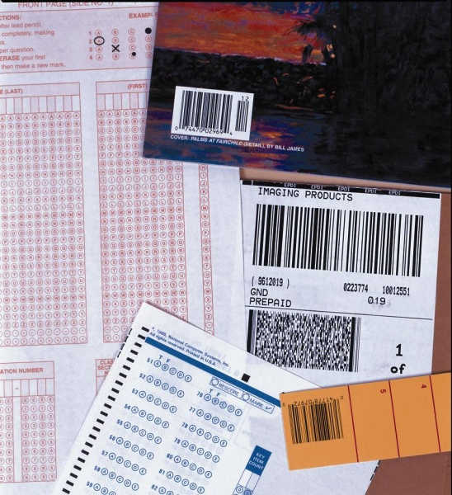
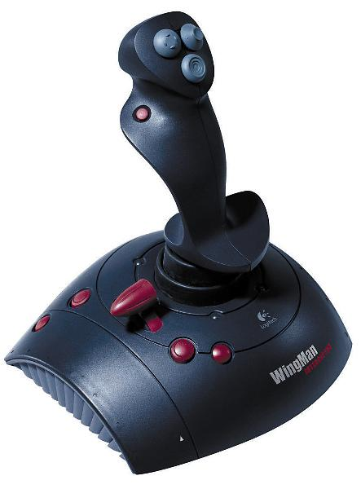
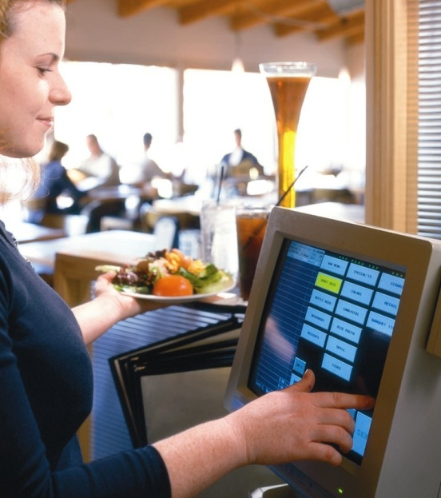
02 计算机硬件
直接输入设备
图像扫描仪
数码相机
鼠标
手写输入
光学字符识别
条形码读入与
光学符号识别
游戏杆
触摸屏
Notes:
不同键盘布局：Qwer键盘

Slide 30
02 计算机硬件
输出与输出设备
计算机的输出是：经过计算机处理的数据
文本（Text）、图形（Graphics）、照片（Photos）、声音（Audio）、视频图像（Video）等。
输出设备：
是从计算机输出信息的硬件。
可将数据从计算机能够存储和处理的形式，转换成人能够感知的形式。
常见的输出设备：显示器（Monitor）、打印机（Printer）、绘图机（Plotter）、音频输出设备（Audio output device）等。
Notes:
不同键盘布局：Qwer键盘

Slide 31
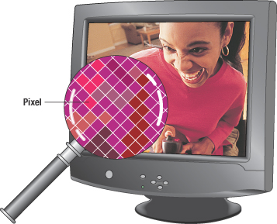
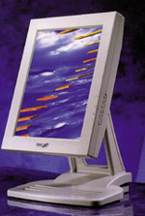
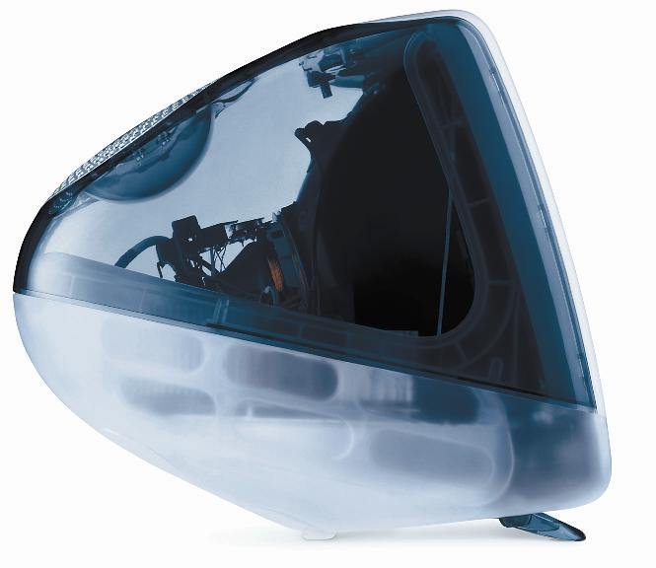
02 计算机硬件
显示器
显示器的尺寸用屏幕对角线的长度来度量
常见的尺寸：15、17、19、21 英吋。
显示器的清晰程度用其分辨率（Resolution）来表示。
分辨率以象素（Pixels）来衡量。
单位面积内象素的数量越多，分辨率越高。
2K（2048×1152）
4K（3840×2160）
CRT显示器
LCD显示器

Slide 32
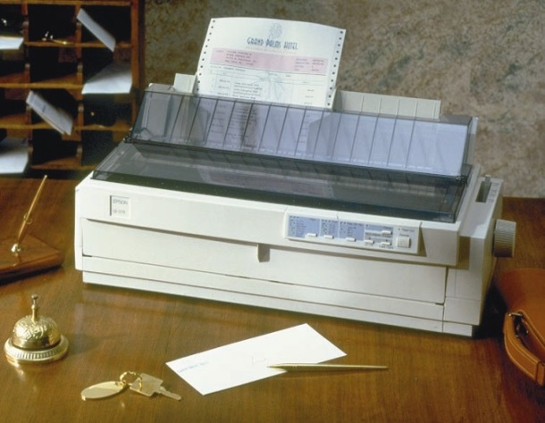
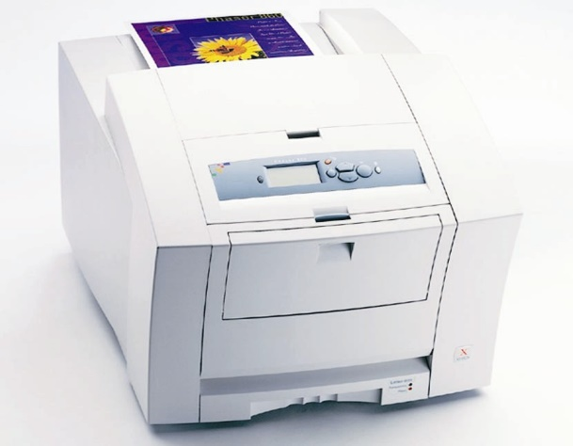
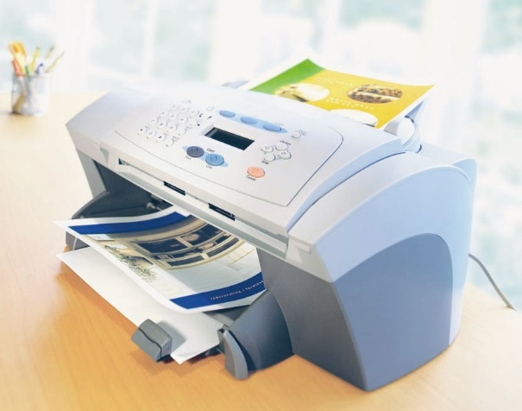
02 计算机硬件
打印机
打印机产生以纸张为载体的输出(硬拷贝，Hard copy)
打印机的主要种类：
激光打印机（Laser printer）
喷墨打印机（Ink-jet printer）
点阵打印机（ Dot-matrix printer）
热敏打印机（Thermal printer）
Notes:
LED打印机

Slide 33
02 计算机硬件
音频输出设备
这类输出设备将计算机中的数据转换成人能够感知的声音。
主要的部件：
声卡（Sound card）
扬声器系统（Speaker system）或耳机（Headphones)
Notes:
LED打印机

Slide 34
03 软件系统
软件系统类别
系统软件：用于扩展系统(包括硬件)的功能
操作系统
支撑软件
设备驱动程序
语言翻译程序
…
应用软件：用来解决用户的特定问题
Office，Photoshop…
应用软件
系统软件
支撑软件
操作系统
Notes:
LED打印机

Slide 35
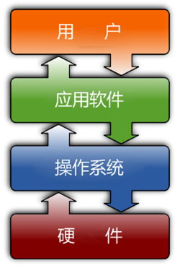
03 软件系统
操作系统定义
操作系统（OS）是控制计算机硬件和软件资源的一组程序。
简单地说，操作系统就是操作计算机的系统软件。
计算机很多功能由应用软件实现；
操作系统主要负责控制和管理计算机。
应用软件都是为特定操作系统而设计。
Notes:
LED打印机

Slide 36
03 软件系统
操作系统发展
1949年，威尔克斯(Maurice Vincent Wilkes)领导设计了EDSAC（第一台冯·诺依曼结构计算机），并提出：程序代码库（操作系统的起源），微程序设计，宏指令，高速缓存等技术。
1955年，鲍勃·帕特里克(Bob Patrick)，GM OS & GM-NAA I/O（最早的操作系统）；
1957年，贝尔实验室，BYSYS（分时操作系统）；
1958年，密歇根大学，UMES（批处理操作系统）；
1964年，IBM，OS/360（实现虚拟存储）；
1967年，IBM，OS/360 MVT（实现多任务）；
1969年，贝尔实验室，UNIX（多用户、多任务）；
1981年，微软，MS-DOS 1.0 （字符界面） ；
1990年，微软，Windows 3.0 （图形界面） ；
1991年，林纳斯·托瓦兹（Linus Torvalds），Linux（开源）；
2007年，谷歌，Android（嵌入式）；
2021年，华为，鸿蒙
Notes:
红色部分是大家比较熟悉的现代操作系统

Slide 37
03 软件系统
无操作系统时代
计算机资源是以时间为单位整体划分给用户
用户将对应程序和数据的纸带（卡片）装入输入设备，输入设备把表示在纸带上的程序和数据输入到计算机内存；然后计算机运行程序得到输出结果；输出结果通过输出设备打印，用户取走结果。
特点：
用户在划分给自己的时间内，对计算机的所有硬件资源是全部占有的
在等待输入设备输入程序和数据时，计算机的其余硬件资源处于空闲状态
Notes:
1946年第一台计算机诞生--20世纪50年代中期，还未出现操作系统，计算机工作采用手工操作方式。
手工操作
程序员将对应于程序和数据的已穿孔的纸带（或卡片）装入输入机，然后启动输入机把程序和数据输入计算机内存，接着通过控制台开关启动程序针对数据运行；计算完毕，打印机输出计算结果；用户取走结果并卸下纸带（或卡片）后，才让下一个用户上机。
手工操作方式两个特点：
（1）用户独占全机。不会出现因资源已被其他用户占用而等待的现象，但资源的利用率低。
（2）CPU 等待手工操作。CPU的利用不充分。
→ 20世纪50年代后期，出现人机矛盾：手工操作的慢速度和计算机的高速度之间形成了尖锐矛盾，手工操作方式已严重损害了系统资源的利用率（使资源利用率降为百分之几，甚至更低），不能容忍。唯一的解决办法：只有摆脱人的手工操作，实现作业的自动过渡。这样就出现了成批处理。

Slide 38
03 软件系统
单道批处理系统
单道批处理系统的核心是一个专门管理和调度用户作业的、独立于用户程序的监督程序。
监督程序是管理和调度用户作业的。
作业是指用户要求计算机完成的工作，包括完成用户某个任务的程序和必要的数据。
监督程序成批地把输入机上的用户作业读入磁带，依次把磁带上的用户作业读入主机内存并执行并把计算结果向输出机输出。
对作业一般采用队列进行管理（串行）
Notes:
监督程序不停地处理各个作业，从而实现了作业到作业的自动转接，减少了作业建立时间和手工操作时间，有效克服了人机矛盾，提高了计算机的利用率。
但是，在作业输入和结果输出时，主机的高速CPU仍处于空闲状态，等待慢速的输入/输出设备完成工作： 主机处于“忙等”状态。
队列的特性是先进先出

Slide 39
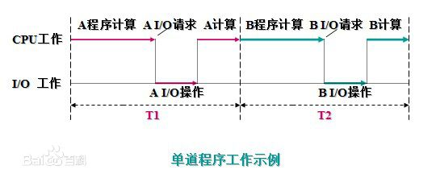
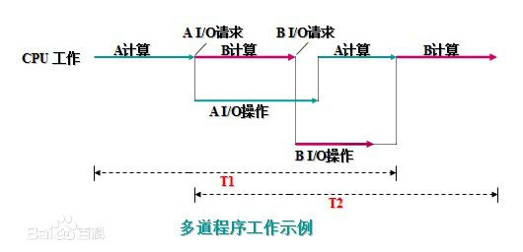
03 软件系统
多道批处理系统
多道批处理系统的核心是调度程序，调度程序把若干个作业从作业队列中调入内存，并将CPU资源分配给一个作业，让它开始运行。若当前正处理的作业要进行输入/输出操作，就应释放对CPU的占有权。调度程序则从其他作业中重新选择一个运行
优点：在作业程序进行输入/输出操作时CPU也不会闲置
特点：宏观上并行，微观上串行
Notes:
原因：由于输入/输出设备的速度相对于CPU的速度慢很多，而计算机在输入/输出数据时CPU是空闲的，为解决这一问题，提高计算机的使用效率，在20世纪60年代中期又出现了多道批处理系统
（1）多道：计算机内存中同时存放几道相互独立的程序；
（2）宏观上并行：同时进入系统的几道程序都处于运行过程中，即它们先后开始了各自的运行，但都未运行完毕；
（3）微观上串行：实际上，各道程序轮流地用CPU，并交替运行。
多道程序系统的出现，标志着操作系统渐趋成熟的阶段，先后出现了作业调度管理、处理机管理、存储器管理、外部设备管理、文件系统管理等功能。

Slide 40
03 软件系统
分时系统
核心是把CPU的使用时间划分成非常短的时间片，多个用户的程序可同时驻留在内存，当轮到某个用户程序使用CPU时，该程序只能在限定的时间片内运行。当用户的时间片用完时，操作系统就暂停该用户程序的运行，并按某种调度策略（优先级）调出内存中的另一个用户程序开始运行。
多路性：若干个用户同时使用一台计算机。
交互性：用户可根据系统对请求的响应结果，进一步向系统提出新的请求。
独立性：用户之间可以相互独立操作，互不干扰。
及时性：系统可对用户的输入及时作出响应。
Notes:
多道和分时的区别
多道在一个作业进行IO操作时调度另一个作业计算
分时是在一个时间片内可以做任何操作
（1）微观上看是各用户轮流使用计算机；宏观上看是各用户并行工作。
（2）这种能使用户与系统进行人机对话的工作方式，明显地有别于批处理系统，因而，分时系统又被称为交互式系统。方便人机交互频繁的程序
（3）系统保证各用户程序运行的完整性，不会发生相互混淆或破坏现象。
（4）分时系统性能的主要指标之一是响应时间，它是指：从终端发出命令到系统予以应答所需的时间。
典型系统：windows，linux

Slide 41
03 软件系统
实时操作系统
保证在一定时间限制内完成特定功能的操作系统
硬实时系统：要求在规定的时间内必须完成操作
软实时系统：只要按照任务的优先级，尽可能快地完成操作即可
系统要求
高精度计时系统、多级中断机制、实时调度机制
应用领域：工业/军事控制，语音通信，金融服务等
实时控制系统：用于工业、军事等领域的自动控制，要求计算机能尽快处理测量系统（传感系统）测得的数据，及时地进行控制，或将有关信息通过显示终端提供给决策人员
实时信息处理系统：用于机票预订，银行系统等，要求计算机能对终端设备发来的服务请求及时予以正确的回答
Notes:
1）高精度计时系统
计时精度是影响实时性的一个重要因素。在实时应用系统中，经常需要精确确定实时地操作某个设备或执行某个任务，或精确的计算一个时间函数。这些不仅依赖于一些硬件提供的时钟精度，也依赖于实时操作系统实现的高精度计时功能。
2）多级中断机制
一个实时应用系统通常需要处理多种外部信息或事件，但处理的紧迫程度有轻重缓急之分。有的必须立即作出反应，有的则可以延后处理。因此，需要建立多级中断嵌套处理机制，以确保对紧迫程度较高的实时事件进行及时响应和处理。
3）实时调度机制
实时操作系统不仅要及时响应实时事件中断，同时也要及时调度运行实时任务。但是， 处理机调度并不能随心所欲的进行，因为涉及到两个进程之间的切换，只能在确保“安全切换”的时间点上进行，实时调度机制包括两个方面，一是在调度策略和算法上保证优先调度实时任务；二是建立更多“安全切换”时间点，保证及时调度实时任务。
典型系统：VxWorks
（3）系统保证各用户程序运行的完整性，不会发生相互混淆或破坏现象。
（4）分时系统性能的主要指标之一是响应时间，它是指：从终端发出命令到系统予以应答所需的时间。
典型系统：windows，linux

Slide 42
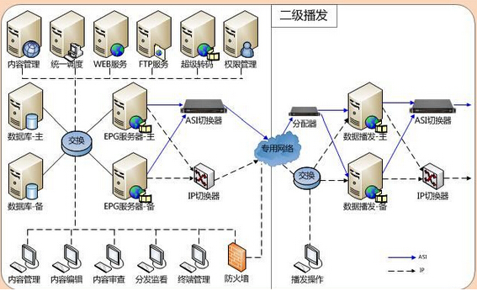
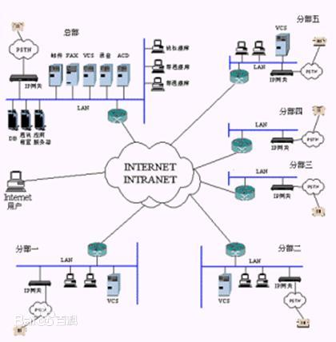
03 软件系统
其他操作系统
网络操作系统(NOS)
在原来各自计算机操作系统上，按照网络体系结构的各个协议标准增加网络管理模块，其中包括：通信、资源共享、系统安全和各种网络应用服务
分布式操作系统（DOS）
通过通信网络，将地理上分散的具有自治功能的数据处理系统或计算机系统互连起来，实现信息交换和资源共享，协作完成任务。
Notes:
网络操作系统是一种能代替操作系统的软件程序，现在不再特指某个系统为网络操作系统
网络操作系统与分布式操作系统在概念上的主要区别是，
网络操作系统可以构架于不同的操作系统之上，也就是说它可以在不同的本机操作系统上，通过网络协议实现网络资源的统一配置，在大范围内构成网络操作系统。在网络操作系统中并不要求对网络资源进行透明的访问，即需要指明资源位置与类型，对本地资源和异地资源访问区别对待。
分布式操作系统比较强调单一性，它是由一种操作系统构架的。在这种操作系统中，网络的概念在应用层被淡化了。所有资源（本地的资源和异地的资源）都用同一方式管理与访问，用户不必关心资源在哪里，或者资源是怎样存储的。
与网络操作系统的区别
统一的操作系统
统一管理全系统资源分配和调度，并提供统一界面
更强调分布式计算和处理，
简单例子：
想要把100T的资料存放到网络操作系统上，可以在A机上存放20T,B机上存放30T，C机上存放50T
想要把100T的资料存放到分布式操作系统上，只需提出请求，由操作系统自己决定分配到哪些机器上
因此对于多机合作和系统重构、坚强性和容错能力有更高的要求，希望系统有：更短的响应时间、高吞吐量和高可靠性。

Slide 43
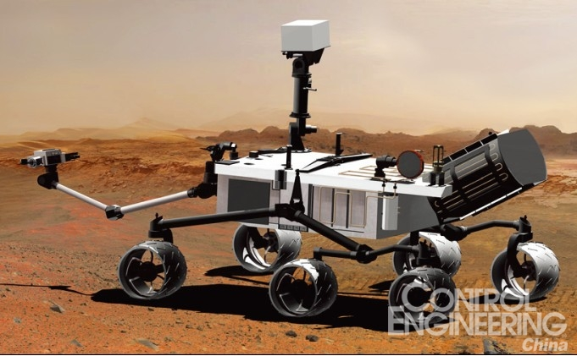
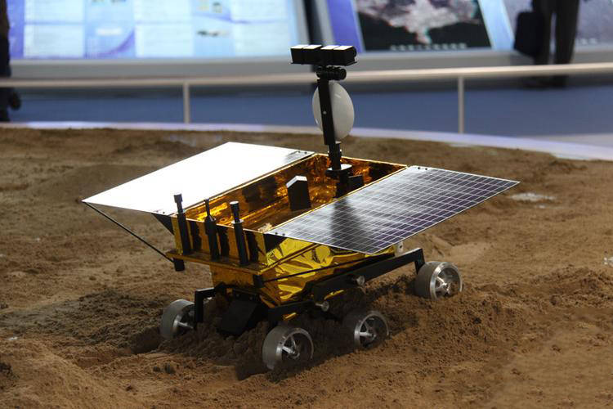
03 软件系统
其他操作系统
嵌入式操作系统（EOS）
运行在嵌入式系统环境中，对整个嵌入式系统以及它所操作的各种部件装置进行统一调度、分配的系统软件，通常没有界面
典型嵌入式操作系统：
Linux
VxWorks
μc/OS
SpaceOS
使用了VxWorks的“好奇号”探测车火星车
搭载SpaceOS II的嫦娥三号巡视器

Slide 44
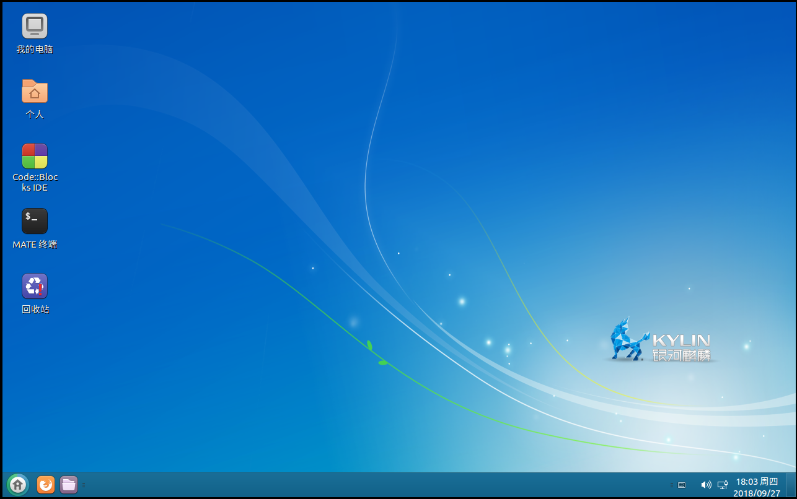
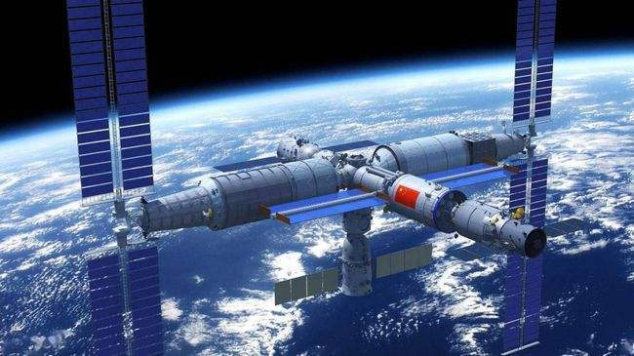
03 软件系统
银河麒麟操作系统
国产操作系统
主流系统
中科红旗
中标麒麟
银河麒麟
统信（UOS）
天宫空间站采用了银河麒麟操作系统

Slide 45
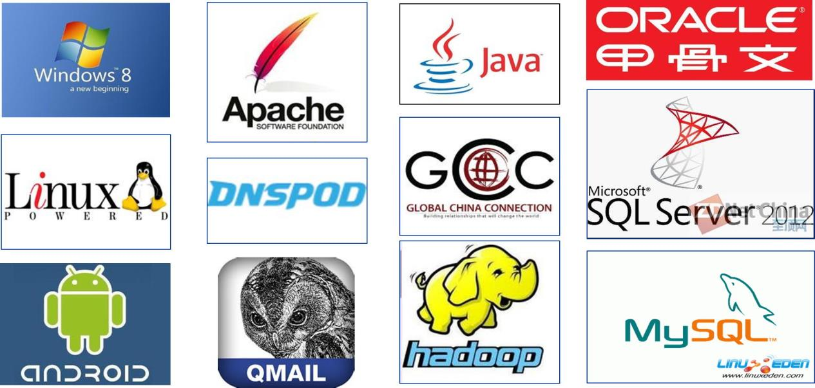
03 软件系统
系统软件
一整套服务于其他程序的程序
特点：
与硬件大量交互；
用户经常使用；
需要管理共享资源；
复杂的数据结构；
多种外部接口。
Notes:
如，GCC（GNU编译器）、NFS（FreeBSD网络文件系统）等；
如，Windows、Linux、Oracle、Apache、编程语言、通信软件、驱动程序等。

Slide 46
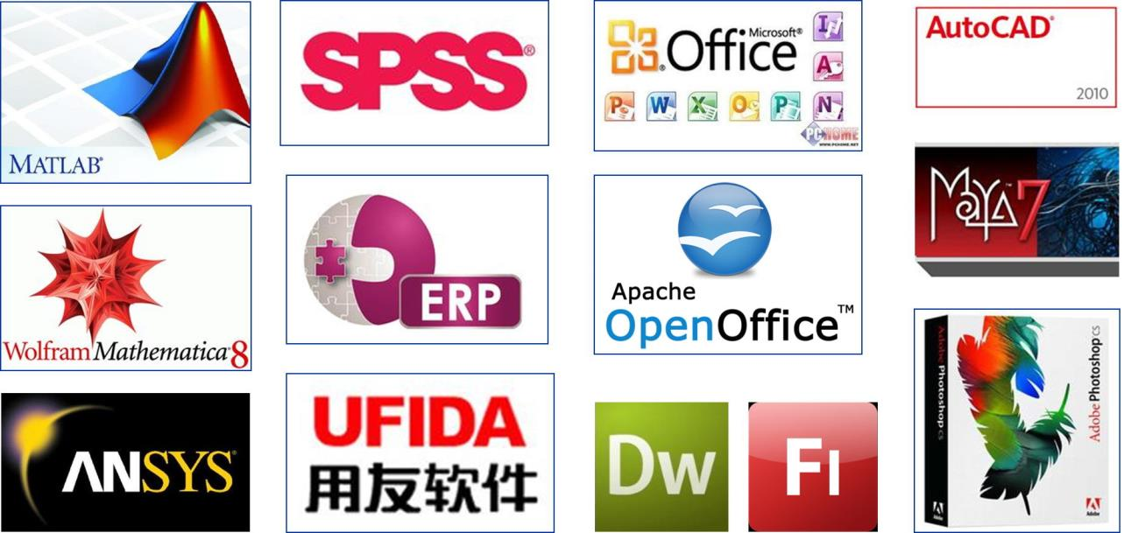
03 软件系统
应用软件

